Slide 1
Dynamic Memory Allocation

Slide 2
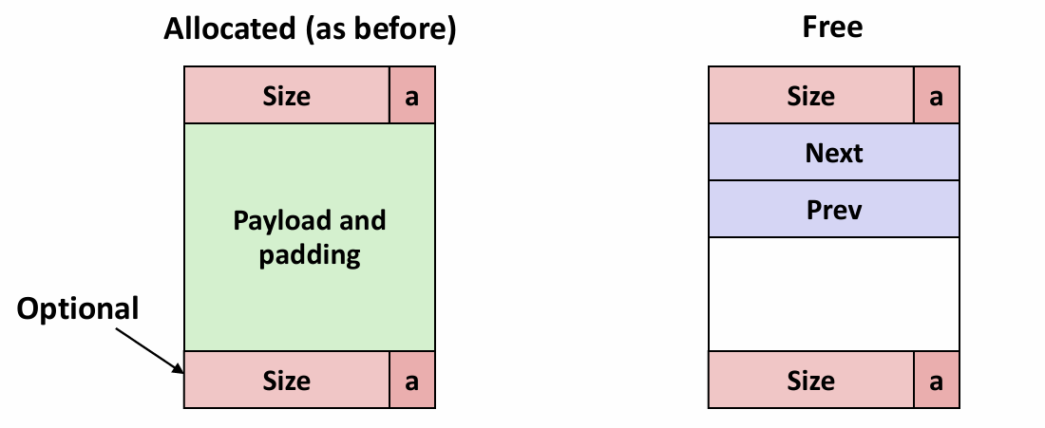
(1)相比隐式空闲链表，显式空闲链表主要解决什么问题，如何解决的
问题：隐式空闲链表分配时需扫描所有块（包括已分配），效率低
解决：显式链表只链接空闲块，分配时只扫空闲块
实现：在空闲块的payload区域加入next/prev指针，形成双向链表

Slide 3
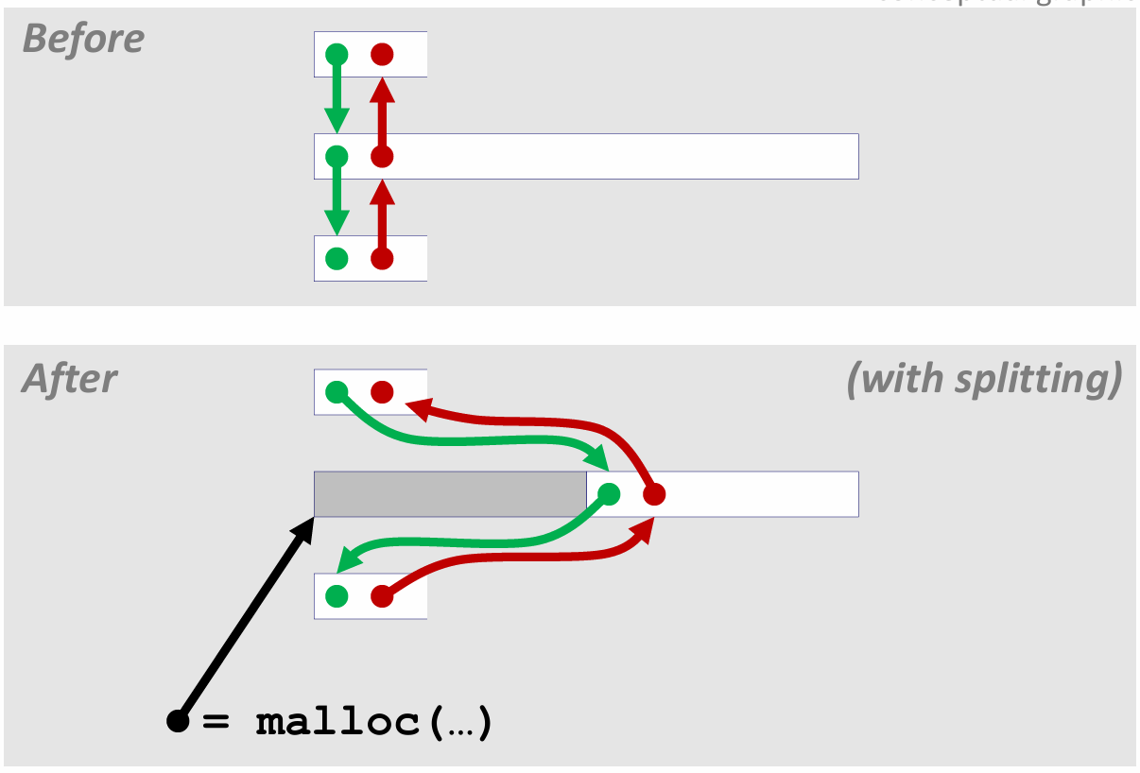
(2)显式空闲链表的分配和释放内存块时，都做哪些操作
分配：搜索链表,找到合适块后,从链表中移除,可选：分割块, 剩余部分插回链表

Slide 4
(2)显式空闲链表的分配和释放内存块时，都做哪些操作
释放：将块插入链表（LIFO,FIFO或Address-ordered policy）,检查前后块是否空闲,合并并更新链表
LIFO策略:将释放的块插入到空闲列表的开头,FIFO策略:将释放的块插入到空闲列表的末尾,优点:简单且时间固定,缺点:研究表明碎片化比按地址排序更严重
按地址排序策略:插入释放的块,使空闲列表的块始终按地址顺序排列:addr(prev) < addr(curr) < addr(next),缺点:需要搜索,优点:研究表明碎片化比 LIFO/FIFO 更低
若前/后块空闲,则从链表中移除出相邻块,将其与插入的块合并，把合并后的新块插回链表

Slide 5
(3) 显式空闲链表的一些实现技巧及对显式空闲链表进行小结
技巧：循环双向链表；同一结构支持多种插入与搜索策略；指针复用 payload 区
小结：优点：分配更快（只扫空闲块）、支持多种策略，缺点：实现略复杂、需维护指针、仍有碎片问题

Slide 6
(4)分离的空闲链表的实现方式、分配和释放内存块的操作方法，以及隐式和显示空闲链表的优势和不足
实现：每个大小类一个独立空闲链表
分配：在对应大小类中找最小满足块，找不到则向更大类搜索或申请新内存
释放：合并后插入对应大小类链表
优势：更高的吞吐量：对于二的幂次大小类别，耗时为对数时间，而线性时间则耗时更长。更好的内存利用率：对分段空闲列表执行首次适配搜索近似于对整个堆进行最佳适配搜索，极端情况：给每个区块分配自己的大小类别等同于最佳适配
不足：需维护多条链表，实现复杂度高于显式链表

Slide 7
(5) 自课件第 76 页起，逐个解读存储相关的常见问题和编程错误。与虚拟存储和动态内存分配相关的问题详细解读，其他的可以简略解读
p77解引用无效指针，p78读取未初始化的内存，p79-85覆盖内存，p86引用不存在的变量
错误类型 | 代码示例 | 后果
p87重复释放 | `free(p); free(p);` | 崩溃
p88使用已释放内存 | `free(p); *p = 4;` | 数据污染或崩溃
p89-90内存泄漏 | `void f() { malloc(...); }` | 内存逐渐耗尽

Slide 8
(6) 基于课件第 91 页，讲解和展示这里提到的各个工具的用法
gdb定位段错误与崩溃点
gdb ./a.out
(gdb) run
(gdb) backtrace
Valgrind捕获泄漏、越界、坏指针
valgrind --leak-check=full ./a.out
glibc malloc checker运行即检测 double-free / corruption，打印错误并 abort
export MALLOC_CHECK_=3

Slide 9
(7) 说明什么是"垃圾收集"，在哪些编程语言中使用了垃圾回收
定义：无需程序员 free，系统自动回收堆分配的存储——应用程序无需显式释放内存
语言：Python、Java、Go、JavaScript、C#、Lisp 等；C/C++ 可用保守式 GC，但无法保证回收全部垃圾

Slide 10
(8) 讲解"Mark and Sweep"垃圾收集器的操作流程
阶段1：Mark：从根（栈、全局变量）出发，标记所有可达块
阶段2：Sweep：扫描堆，回收未标记块

